Slide 1
Создание интернет-магазина спортивной одежды. Исследование особенностей идентификация текущего пользователя
IT-специалист:
Java-developer
Окишев Е.В.

Slide 2
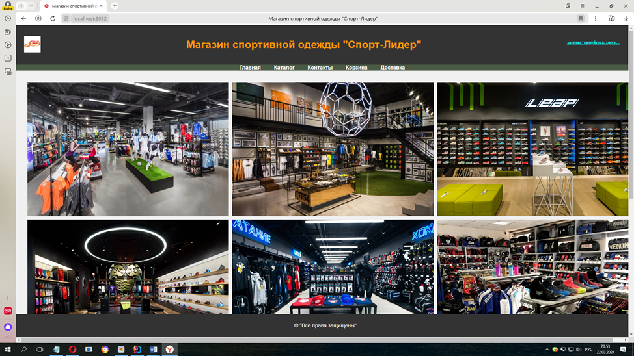
Функционал приложения «интернет-магазин»

Slide 3
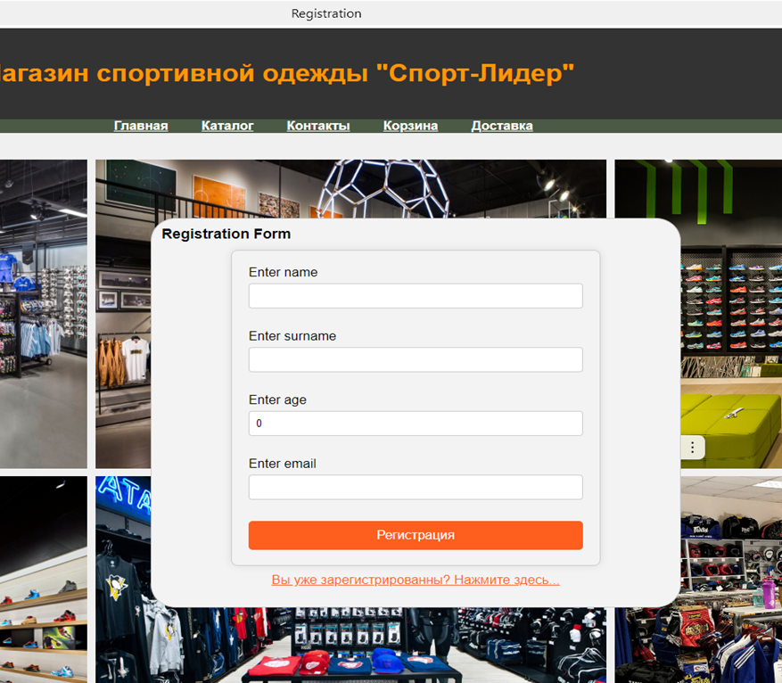
Регистрация пользователя. Взаимодействие пользователя с формой

Slide 4
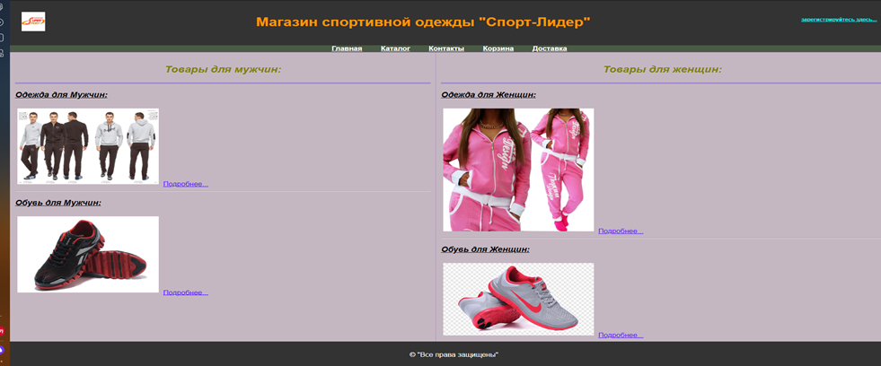
Описание функционала страницы «Каталог»

Slide 5
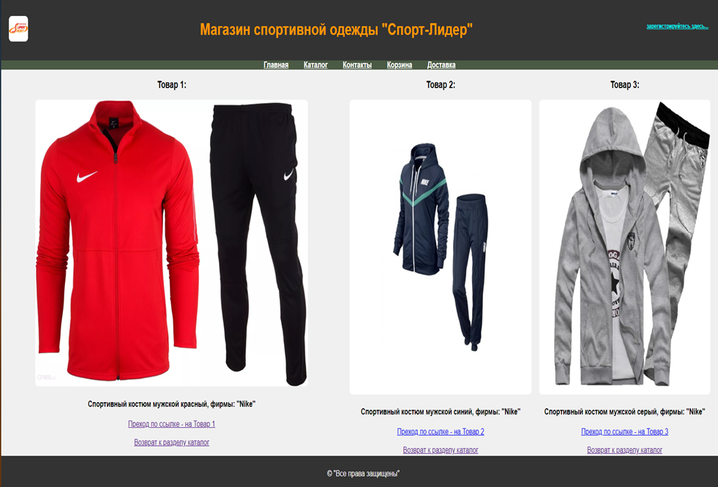

Slide 6
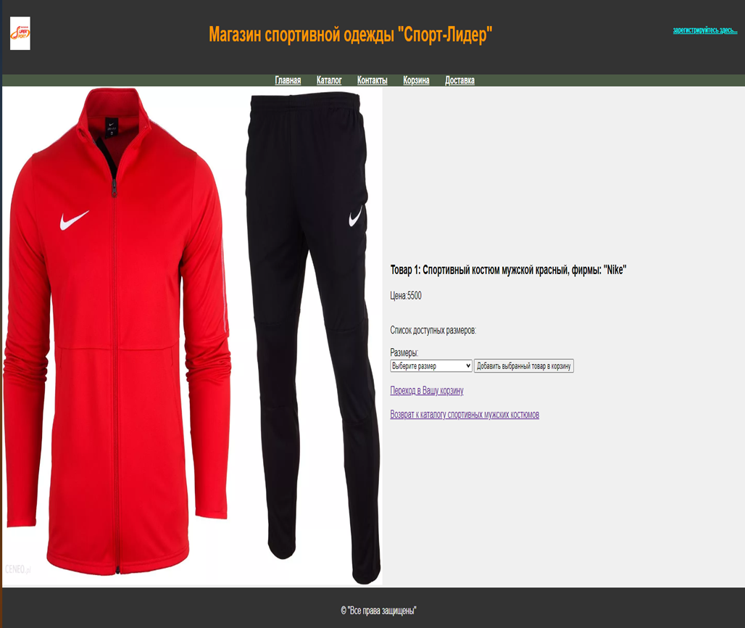

Slide 7
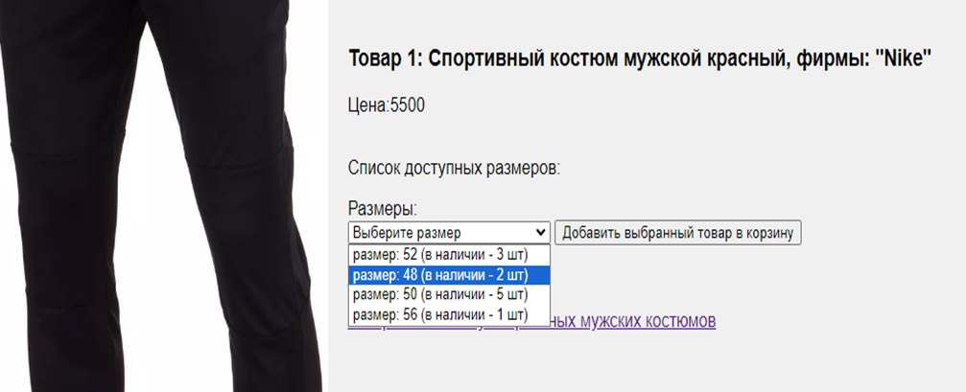
Выпадающий список с доступными размерами данной модели костюма

Slide 8
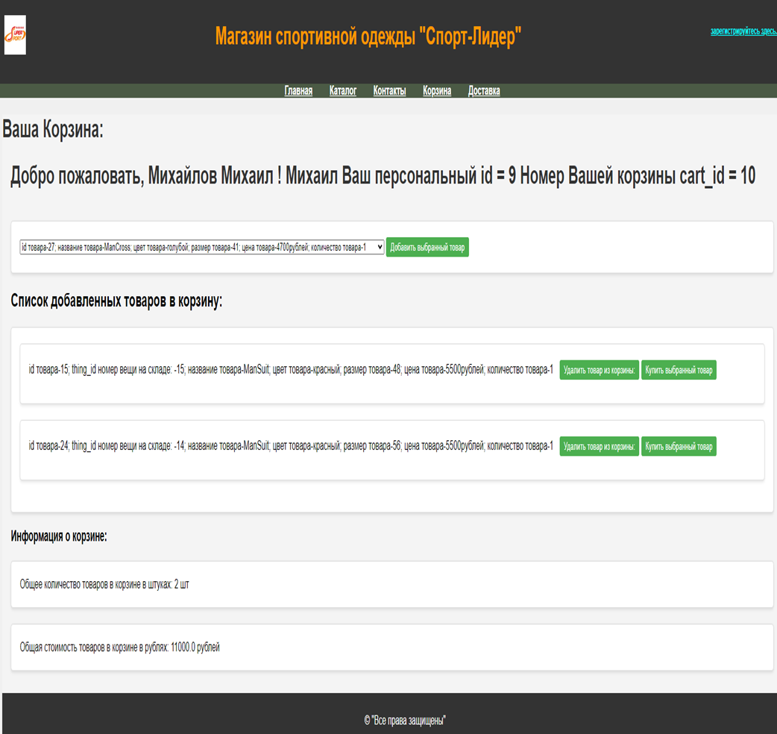
Корзина пользователя приложения

Slide 9
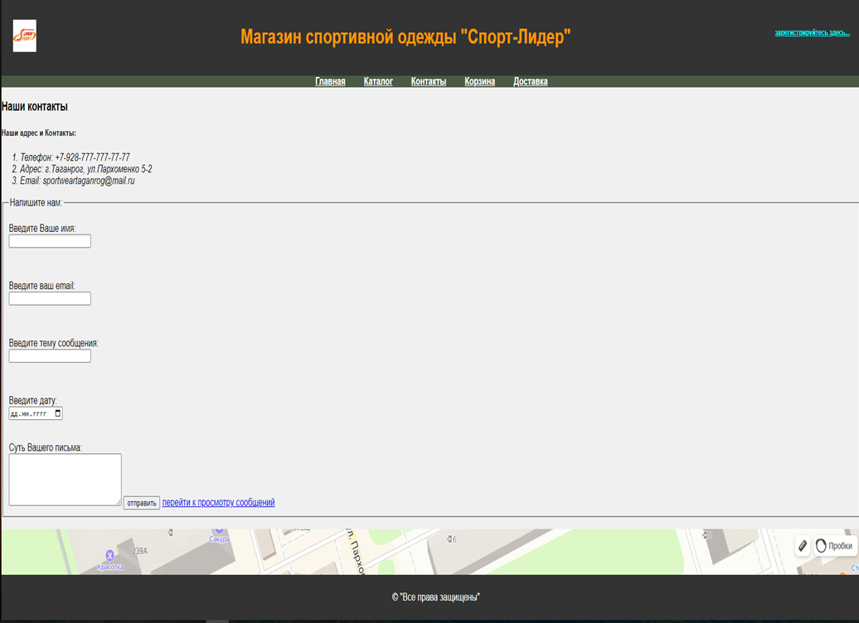
Описание страницы «Контакты», функционал обратной связи с пользователем

Slide 10
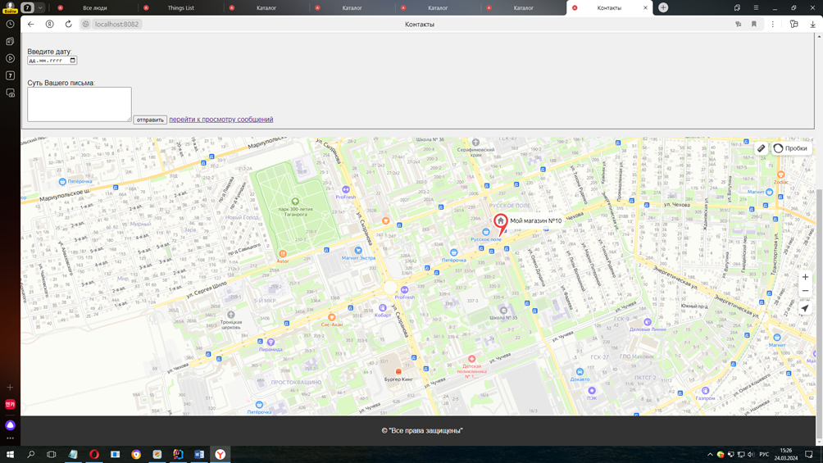

Slide 11
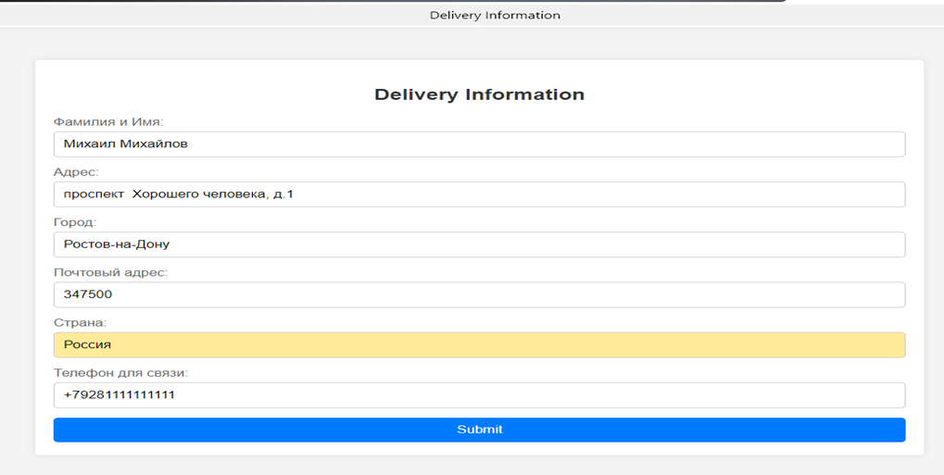
Описание страницы «Доставка». Работа пользователя с формой

Slide 12
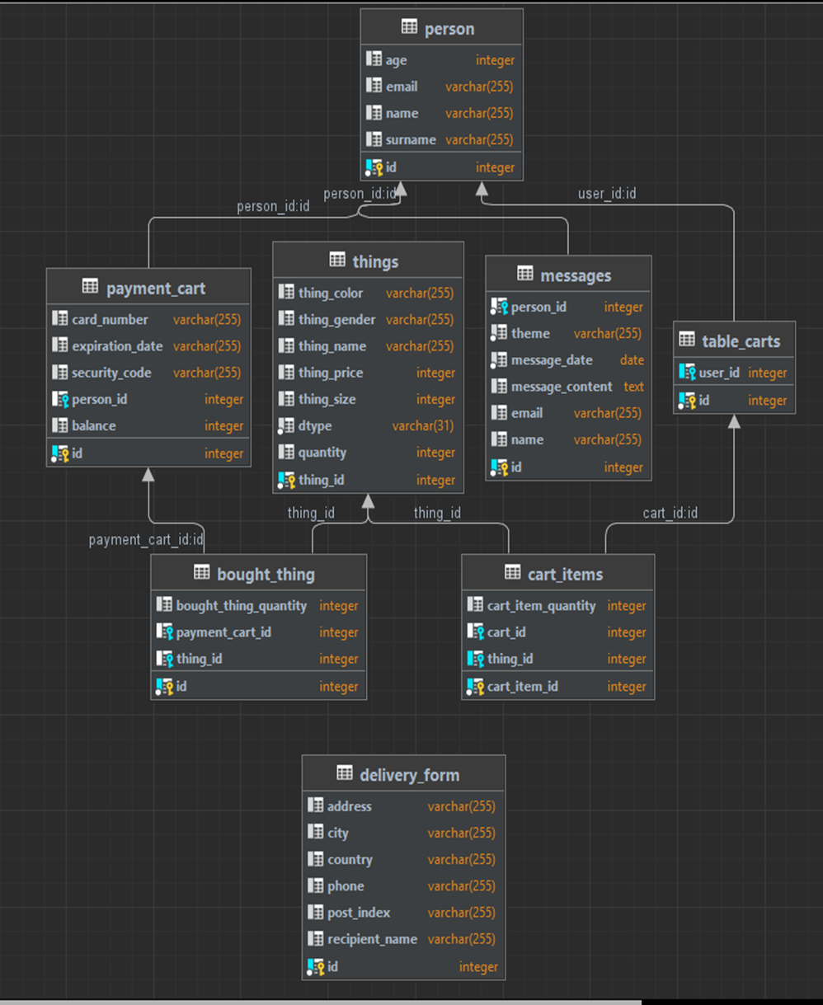
Архитектура
таблиц базы данных приложения

Slide 13
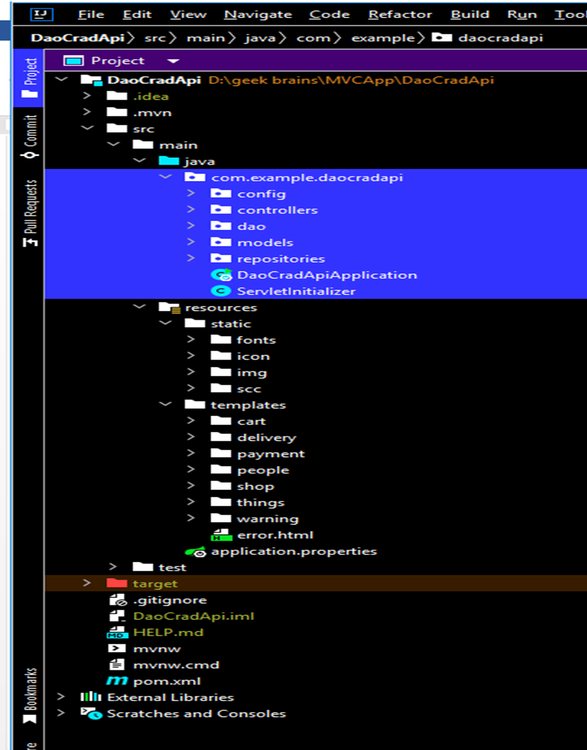
Структура проекта

Slide 14
